Slide 1

羊驼考务平台操作指南
考生端

Slide 2
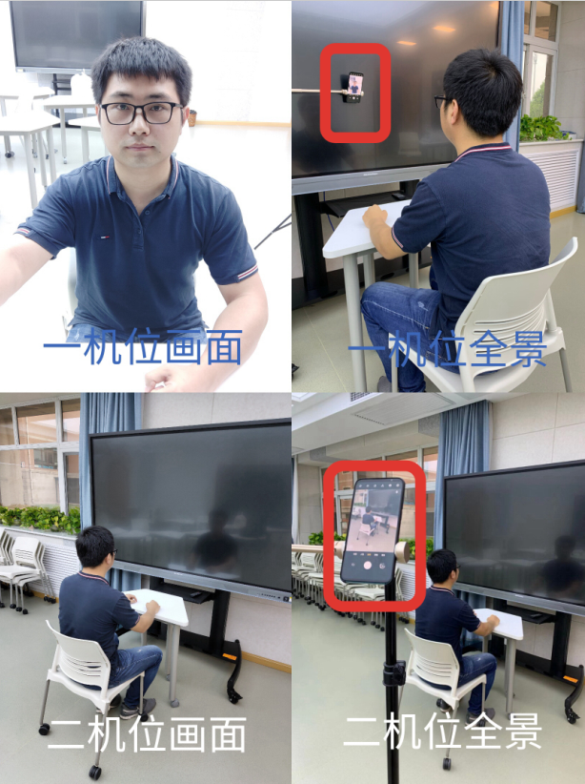
基本硬件环境要求：
考生要准备2台手机设备，手机须安装并登陆微信；
两只手机均需要使用三脚架固定，确保考试过程中不晃动；
考试过程中机位摆放要求主机位手机放置在考生正前方，需要看到考生上半身和双手位置，二机位摆放要求在考生的斜后方45°，需要覆盖考生全身和前方的主机位手机。
机位摆放示意图

Slide 3
登陆及操作流程
1
按照上述要求初步布置好环境后，两台手机均通过微信扫描考试二维码登陆考试系统

Slide 4
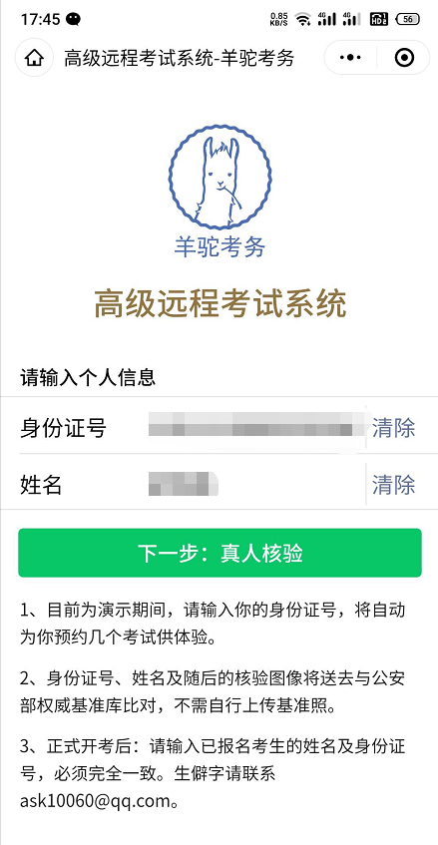
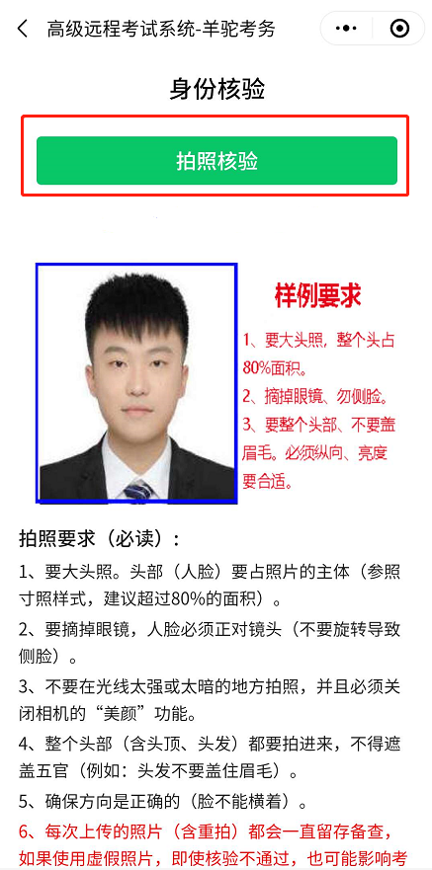
2
两台手机均需要输入本人的身份证号码和姓名进行登陆，并根据页面要求进行拍照，核验身份。

Slide 5
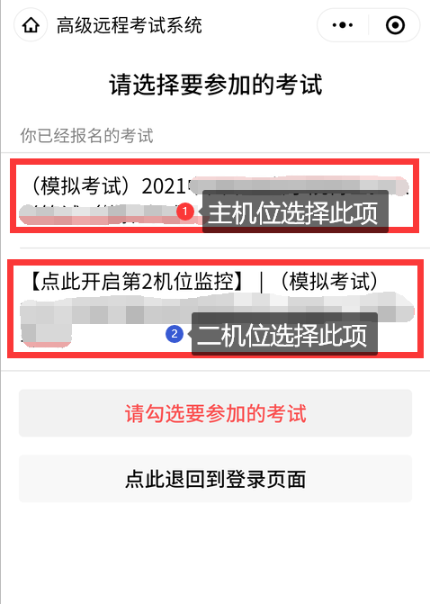
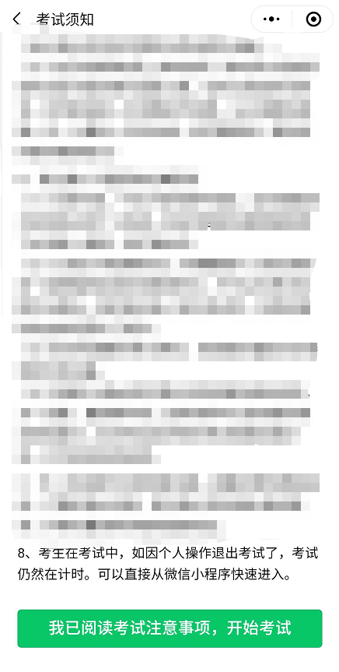
3
两个手机分别如右图所示选择：
主机位手机选择①远程笔试
监考二机位选择②【点此开启第2机位监控】
阅读考试须知后开启考试。
其中第2机位（监考机位）需提前五分钟布置

Slide 6
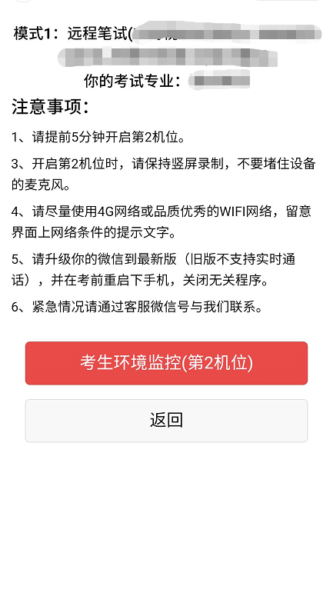
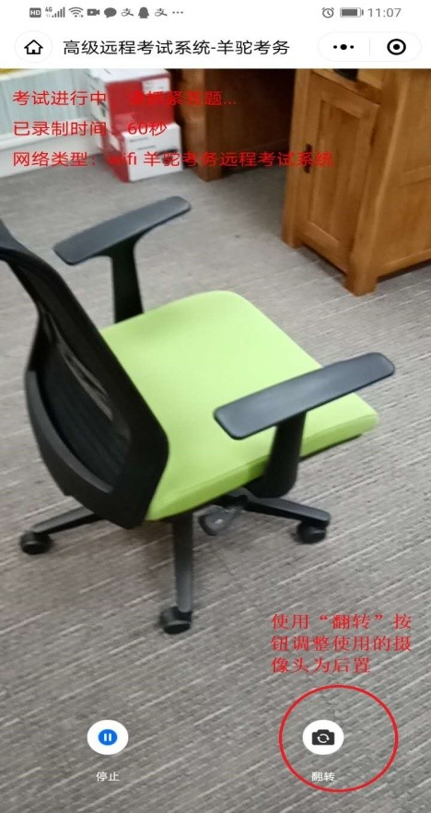
4
首先设置监考手机，监考2机位手机点击“考生环境监控（第2机位）”进入监控状态，并调整为使用后置摄像头。

Slide 7
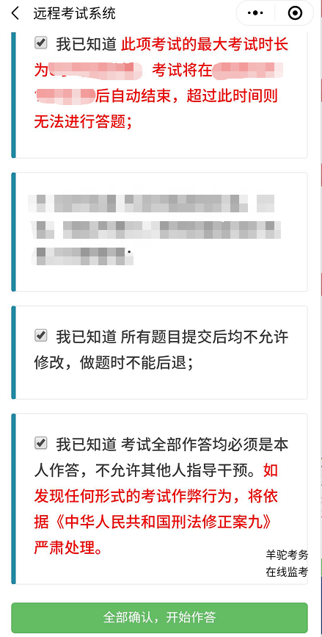
5
监考2机位设置完成后，主机位手机确认考生信息无误，即可点击“点击进入考试”。正式考试开始前，考生需对相关考试规则进行确认，确认无误后勾选。

Slide 8
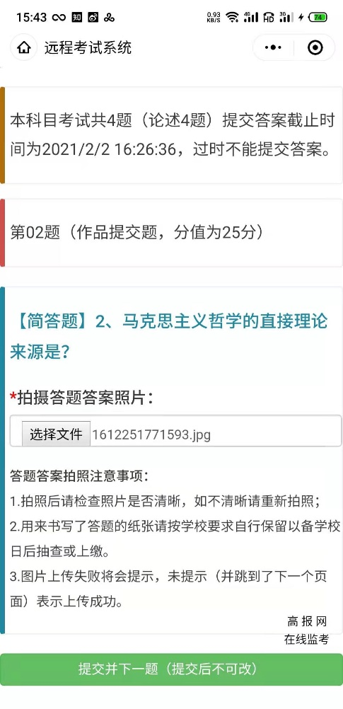
6
根据不同题目要求进行作答，请仔细阅读题目要求，注意题目提交的剩余时间，需要拍照上传题目注意使用后置摄像头拍照照片，保证照片清晰，答题纸上面不允许出现个人信息内容。

Slide 9
7
作答完成后，务必点击提交按钮，答案提交后不可更改。全部题目提交完成，即可退出系统，并退出2机位考生环境监控，完成考试。

